Slide 1


Windows 11
PC-Senioren-Club-Konstanz
für den PC-Senioren-Club-Konstanz

Slide 2
Windows 11 startete im Oktober 2021 und läuft laut den Webanalysten von StatCounter inzwischen auf rund 16 Prozent aller Windows-PCs.
Sollten nach dem Umstieg von Windows 10 auf Windows 11 Probleme auftauchen, lässt sich das Upgrade auch wieder rückgängig machen. Dazu genügt es, im Startmenü die Einstellungen aufzurufen und unter System und Wiederherstellung auf Zurückkehren zu klicken.
Nach einem Neustart läuft dann wieder Windows 10.
Die Zurückkehren-Option funktioniert allerdings nur dann reibungslos, wenn der Testzeitraum noch nicht abgelaufen ist und der Ordner Windows.old nicht gelöscht wurde, denn der enthält die alte Windows- Version. Ist kein Downgrade mehr möglich, wird die Option Zurückkehren deaktiviert. Der Testzeitraum, der Ihnen zur Verfügung steht, um von Windows 11 zu Windows 10 zurückzukehren, umfasst in der Standardeinstellung nur zehn Tage.

Slide 3
Neu bei Windows 11
Fortschrittlicher gestaltet
Insgesamt gesehen wird Windows 11 als Beginn einer neuen Ära gefeiert. Das Betriebssystem fühlt sich modern an, ist einfach zu bedienen und wurde entwickelt, um die Produktivität in einer Post – Covid – Welt, die durch Heimarbeit definiert ist, zu optimieren; es unterstützt sowohl kreativeres als auch teamorientiertes Arbeiten.
Die herausragendste Funktion von Windows 11 ist das Startmenü bzw. die neue Taskleiste. Wo sich einst die Taskleiste und die enthaltenen Apps links unten auf dem Desktop befanden, beginnend mit der Windows Starttaste, wurde sie nunmehr in die untere Mitte des Bildschirms platziert. Es soll somit weniger überladen und organisierter wirken, wodurch es sauberer und effizienter in der Anwendung ist. Eine kleine Änderung, die aber unter der überwiegenden Mehrheit der Benutzerbasis großen Anklang gefunden hat.

Slide 4
Snap – Gruppen
Die Möglichkeit, geöffnete Fenster an verschiedene Bereiche des Desktop anzudocken, ist nicht neu, aber Windows 11 hat den Prozess rationalisiert und macht Multitasking über mehrere Apps hinweg effizienter. Mit Snap – Gruppen können Sie mehrere Snap – Layouts speichern, so das Sie über die Taskleiste auf Ihre bevorzugten gespeicherten Layouts zugreifen können.
Widgets sind zurück
Widgets haben eine beeindruckende Rückkehr in das System gemacht, wurden sie doch erstmalig unter Windows Vista vorgestellt.
Sie bieten eine stattliche Mischung aus Optionen zur persönlichen Gestaltung, mit der Sie Wetter, Nachrichten, Verkehr und wichtige Kalenderereignisse im Blick haben.

Slide 5
Apps (abgekürzt von engl. „application“) sind kleine Programme, die auf Smartphones oder Tablets installiert sind. Es gibt unzählige Apps für mobile Geräte, und die Bandbreite ihrer Funktionen reicht von nützlich bis unnötig: So gibt es Anwendungen, die Nachrichten oder Wetterinformationen bereitstellen, mit anderen kann man Sudokus oder Kreuzworträtsel lösen oder auf Basis des aktuellen Standorts die beste Bus- oder Zugverbindung herausfinden. Außerdem gibt es Apps, mit denen man Kurznachrichten oder auch kleine Videobotschaften verschicken kann. Um diese Funktionen zu nutzen, muss man die App erst öffnen – Apps sind also wie Programme auf dem herkömmlichen PC.
Widgets hingegen sind oft Teil einer App. Man kann sie auf dem Startbildschirm platzieren, wo sie sich selbst mit den Daten versorgen, die sie zum Funktionieren brauchen – sie laufen also im Hintergrund. Deutlicher wird der Unterschied an einem konkreten Beispiel: Öffnet man eine Wetter-App, bekommt man den aktuellen Wetterbericht angezeigt oder kann Wettervorhersagen an bestimmten Orten suchen. Hat man dagegen das Wetter-Widget auf dem Startbildschirm platziert, holt sich diese kleine Anwendung selbst die Wetterdaten zum gewünschten Ort und zeigt diese auf dem Display an. Man muss also nicht selbst aktiv werden, um die Informationen abzurufen. Das Widget zu einer Kalender-App kann – stets aktuell – die anstehenden Termine auf dem Startbildschirm anzeigen. So hat man alle seine Aktivitäten direkt im Blick und muss nicht erst die App öffnen.

Slide 6
Microsoft Teams
Die Teams – App von Microsoft ist jetzt in Windows 11 integriert und befindet sich standardmäßig auch in der Start – Taskleiste. Wenn uns die Lockdowns eins gelehrt haben, dann ist es die Bedeutsamkeit von Programmen wie Teams, mit denen wir mit Kollegen, Freunden und Familie in Kontakt bleiben können.
Verbesserte Leistungen
Der Desktop lässt sich jetzt besser anpassen. Sie können die App – Größe anpassen, virtuelle Desktops besser verwalten und dafür sorgen, dass alles ein wenig besser als zuvor funktioniert. Dies sorgt auf lange Sicht für eine deutlich verbesserte Leistung und führt dazu, dass Aufgaben aus früheren Windows – Versionen mit Windows 11 etwas weniger Zeit in Anspruch nehmen.

Slide 7
Windows Terminal
Die Windows Terminal – App ist standartmäßig enthalten. Diese App ist eine leistungsstarke Ergänzung, die die Windows PowerShell, eine Eingabeaufforderung, und Azure Cloud Shell im selben Terminalfenster vereint. Sie müssen für die Verwendung von Befehlszeilen – Apps keine separaten Apps öffnen. Sie enthält Tabs und beim Öffnen eines neuen Tabs können Sie Ihre Befehlszeilen – App auswählen.
Mehr Auswahl im Store
Auch der Windows Store wurde überarbeitet und enthält nun mehr öffentliche und Einzelhandels – Apps sowie neu gestaltete Benutzeroberfläche, damit Sie schneller das Gesuchte finden und installieren können.

Slide 8
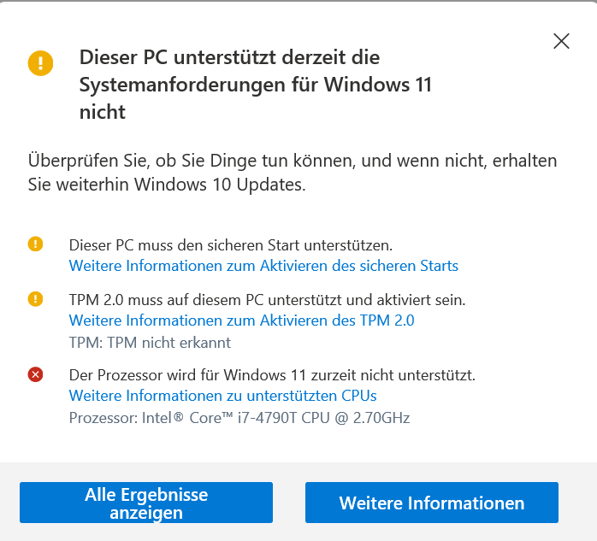
Bevor wir mit dem Update
beginnen, sollten Sie
überprüfen, ob Ihr System
auch mit Windows 11
kompatibel ist.
Verwenden Sie in Windows „Suchen“ auf der Taskleiste, um nach „PC-Integritätsprüfung“ zu suchen, und wählen Sie die App dann aus der Ergebnisliste aus.

Slide 9

TPM steht für Trusted Plattform Module und seine Aufgaben sind Datenschutz per Authentifizierung, Ausführung der Plattformintegrität, Festplattenverschlüsselung und Speichern von Passwörtern.
Wenn man weiß, was TPM ist, wird es verständlicher, das Microsoft darauf besteht, dass es vorhanden ist, bevor die Installation von Windows 11 zugelassen wird. Windows ist mit Abstand das beliebteste Betriebssystem der Welt und als solches das Hauptziel für Malware und anderen unangenehmen Überraschungen. Es ist jedoch durchaus möglich, die TPM-Anforderungen zu umgehen.
Sollte Ihr Computer nicht älter als ca. 4 Jahre alt sein, ist es gut möglich, dass in Ihrem System ein TPM vorhanden ist.

Slide 10
Wenn alles in Ordnung ist, gehen Sie zu
https://www.microsoft.com/de-de/software-download/windows11
und klicken Sie im Abschnitt „Installationsassistent für Windows 11“
auf „Jetzt herunterladen“, um die App auf Ihrem Computer zu speichern. Um den Vorgang fortzusetzen klicken Sie auf
„Akzeptieren und installieren“. Die App lädt nun die erforderliche Datei herunter und führt die Zwangsinstallation von Windows 11 durch.
die kann je nach Geschwindigkeit Ihres Computers, Internetverbindung usw. zwischen 20 Minuten und ca. einer Stunde dauern.
Der Vorgang erfolgt in drei Stufen. Im letzten Schritt müssen Sie den Computer neu starten. Sie gehen dann einen Willkommensprozess durch. Nach Beendigung wird der Windows 11 – Desktop geladen.
Ihre Dateien, Desktop-Einstellungen usw. bleiben beibehalten.

Slide 11

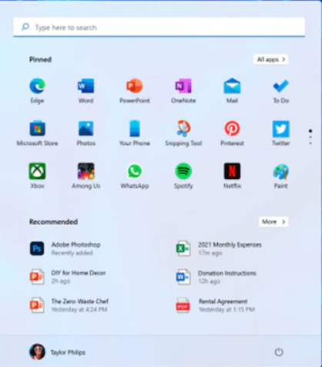

Slide 12
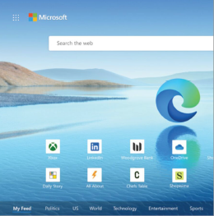
Microsoft Edge hat im Laufe der Jahre einige entscheidende Verbesserungen erfahren, so dass er heute als einer der sichersten Browser gilt. Natürlich können Sie auch Chrome, Firefox usw. nehmen, wenn Sie diese bevorzugen. Edge basiert allerdings auf Chrome-Technologien, es könnte sich daher lohnen, ihn auszuprobieren.

Slide 13
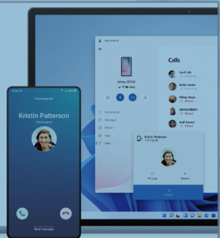
Die Funktion zum Verknüpfen eines Android-Telefons mit Windows, die in den Anfangsjahren von Windows 10 eingeführt wurde, ist erheblich verbessert worden.
Sie können dieses Bedienfeld der App „Erste Schritte“ einrichten und konfigurieren. Klicken Sie auf die Schaltfläche zum Verknüpfen Ihres Android-Telefons, um den Vorgang einzuleiten.

Slide 14
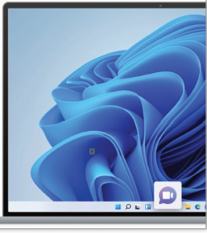
Das neue Chat-Symbol in der Taskleiste ist ein Element von Microsoft Teams. Teams hat sich während der Lockdowns bewährt und ist nun standartmäßig in Windows 11 enthalten. Teams ist plattformübergreifend und einfach einzurichten und zu verwenden. Klicken Sie auf das Chat-Symbol der Taskleiste, um den Einrichtungsprozess zu starten.

Slide 15
Falls Sie ältere Software haben, sollten Sie sich einen Moment Zeit nehmen und testen, ob sie sich unter Windows 11 noch erwartungsgemäß verhält. Wenn nicht, suchen Sie online nach der Software, prüfen Sie, ob es ein Update für Windows 11 gibt, oder fragen Sie direkt beim Entwickler der Software um Rat.
Das Erscheinungsbild von Windows 11 unterscheidet sich stark von dem früheren Windows-Versionen. Es gibt eine neue Taskleiste und Suchfunktion, ein neues Startmenü, einen neuen Microsoft Store, neue Datenmenüs und vieles mehr. Es sind alles bahnbrechende Neuheiten und Sie müssen mit den Grundlagen vertraut sein, bevor Sie in die technischeren Bereiche eintauchen können.
Das Startmenü wurde für Windows 11 komplett umgestaltet. Im Vergleich zum Startmenü von Windows 10 wirkt es etwas leer, aber es ist immer noch die wichtigste Anlaufstelle für Zugriff auf Ihre installierten Apps, Software und Spiele. Es können auch Ihre am häufigsten verwendeten Apps und eine Auswahl von Ordnern im Startmenü angezeigt werden. Öffnen Sie dazu die „Einstellungen“. Klicken Sie auf „Personalisierung“ und wählen Sie die Option „Start“.

Slide 16

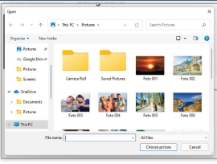
Windows 11 anpassen
Auch das Windows 11 Erscheinungsbild lässt sich an Ihre Anforderungen bzw. Ihren Stil anpassen. Vom Desktop – Hintergrund und Farb – Design bis hin zu den Symbolen, der Taskleiste und dem Sperrbildschirm können Sie allem eine persönliche Note geben. Um eigene Bilder für den Hintergrund auszuwählen, klicken Sie im Bereich „Foto auswählen“ auf „Fotos durchsuchen“ und navigieren Sie zum Ordner mit den gewünschten Bildern. Die besten Ergebnisse erhalten Sie, wenn Sie Bilder mit demselben Seitenverhältnis wie Ihr Monitorbildschirm verwenden.

Slide 17
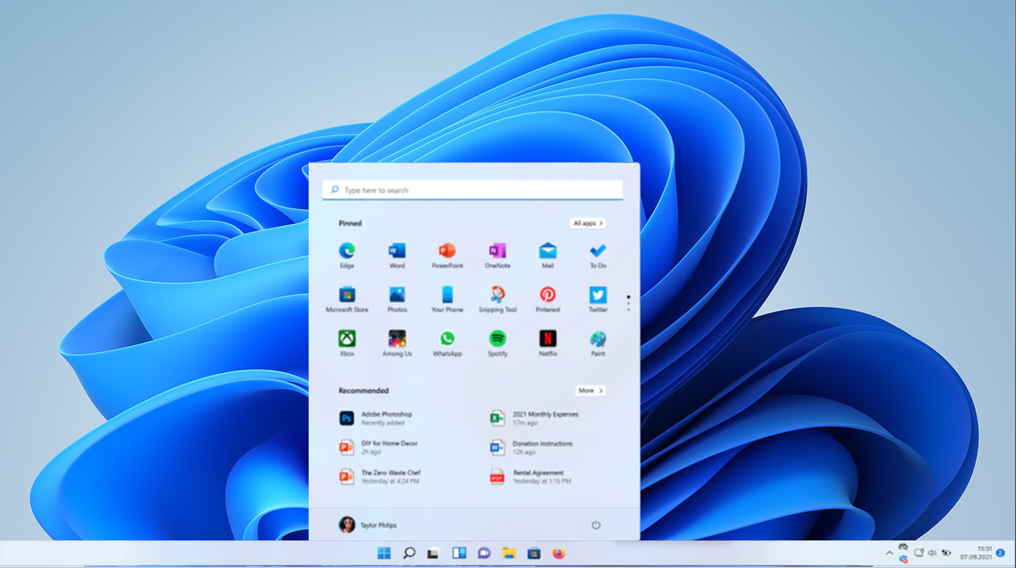

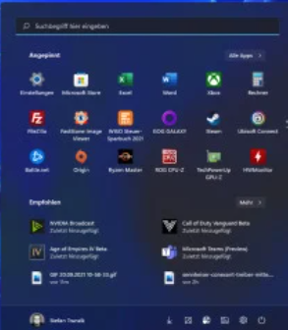
Weder die Größe noch der Stil des Startmenüs lassen sich ändern. Sie können den allgemeinen Farbmodus (hell, dunkel oder benutzerdefiniert) ändern, wodurch die Farbe des Startmenüs zusammen mit anderen Hauptelementen der Benutzeroberfläche wie der Taskleiste geändert wird.

Slide 18

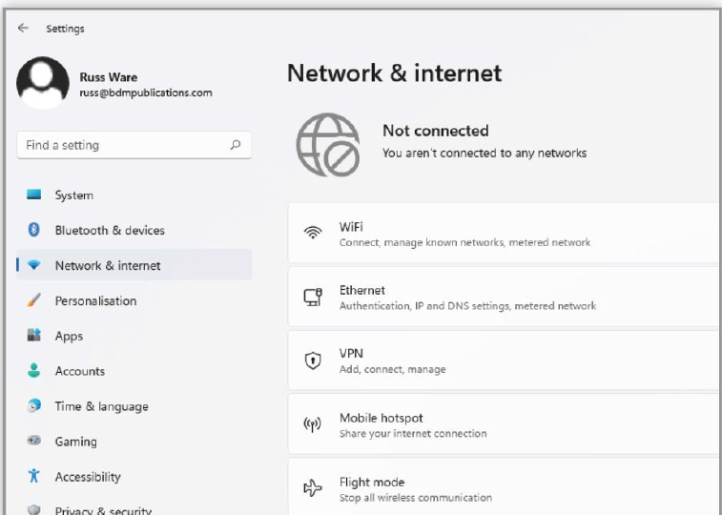
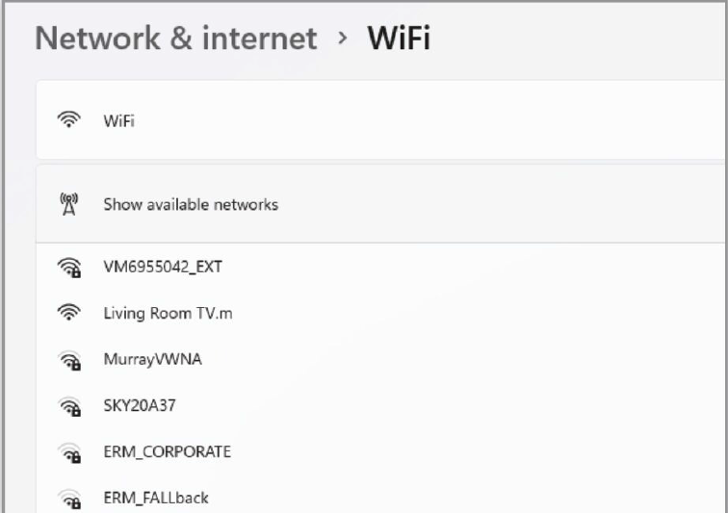
PC mit dem Internet verbinden
Falls keine Internetverbindung besteht, sehen Sie rechts in der Taskleiste ein kleines Globussymbol. Sie können entweder darauf klicken und in den Schnelleinstellungen WLAN auswählen oder WLAN unter Einstellungen – Netzwerk & Internet-WLAN öffnen.
Das Verbinden und Verwalten von Netzwerken ist in Windows 11 einfacher als je zuvor. Alle relevanten Einstellungen u.a. für VPN, Hotspot usw. werden an einem Ort zusammengebracht.

Slide 19
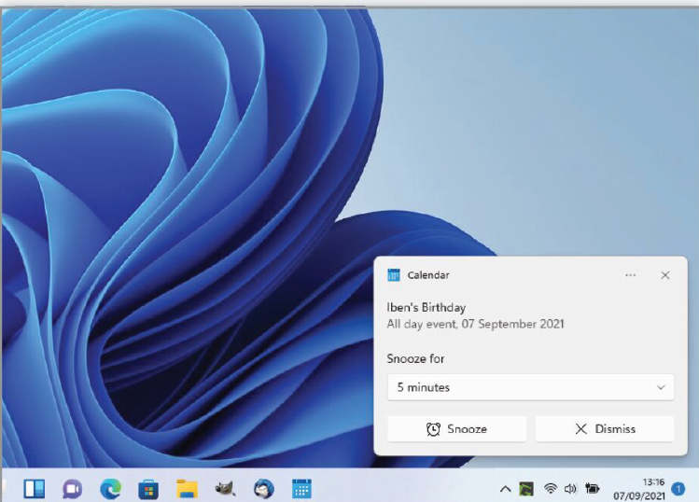
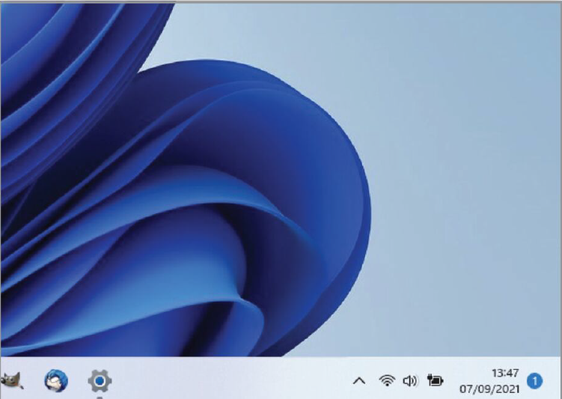
Entdecken Sie das Benachrichtigungszentrum
Neue Benachrichtigungen und Hinweise werden für ein paar Sekunden standardmäßig rechts unten angezeigt, allerdings lässt sich das in den Benachrichtigungseinstellungen ändern. Durch Anklicken von Uhrzeit/Datum können Sie sich alle aktuellen Benachrichtigungen anzeigen lassen.
Wenn es neue Benachrichtigungen gibt, erscheint in der Taskleiste in der Ecke der Uhrzeit des Datums ein Badge. Sie können diese Badges in den Einstellungen deaktivieren, aber sie bieten eine nützliche und unauffällige Möglichkeit, um auf einen Blick zu sehen, ob etwas Ihre Aufmerksamkeit erfordert.

Slide 20
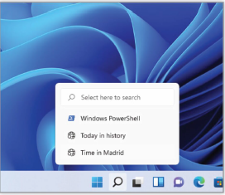
Wenn Sie auf Ihrem Windows 11-PC nach etwas suchen müssen, ist das Suchwerkzeug der Taskleiste Ihre Anlaufstelle. Das Suchfeld in der Taskleiste von Windows 10 gibt es nicht mehr. Sie können die Suche auch über das Startmenü oder durch Drücken von Windows – Taste + S
aufrufen.
Suchergebnisse werden in Abschnitten
(beste Übereinstimmung, Apps, Ordner
u.s.w.) aufgelistet.
Apps werden mit ihrem Symbol daneben
angezeigt. Ordner haben ein Ordnersymbol
und Bilder werden als kleine Miniansichten
In den Suchergebnissen angezeigt.

Slide 21
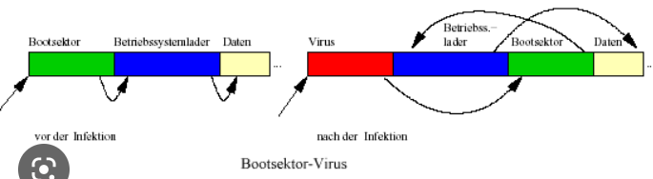
Liebe Seniorinnen und Senioren,
Sie shoppen, Sie mailen, Sie laden Programme. Alles online über Ihren Rechner mit Windows 10 oder 11 und über Smartphone.
Das ist bequem, aber nicht ohne Risiko. Denn Sie wollen nur so viele Daten preisgeben und unerlaubte Zugriffe von außen abwehren.
Wenn auf Ihren Bildschirm auf einmal eine Lösegeldforderung erscheint, dann ist die Sache ziemlich klar: Ihr Computer wurde durch einen Erpressungstrojaner kompromittiert.
Nicht immer zeigen sich Virenangriffe so eindeutig. Für weniger klare Fälle benötigen Sie ein feineres Gespür und das richtige Werkzeug.

Slide 22
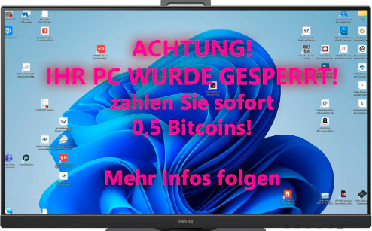

Slide 23
Tools, die Windows 11 noch fehlen: Daten sichern und retten
Die Ausstattung des Betriebssystems mit Werkzeugen aller Art ist im Laufe der Zeit immer besser geworden. Vor allem die Integration des Antivirentools Defender verdient Beifall. Dennoch gibt es auch in Windows 11 noch einige Stellen, an denen Sie als Anwender nachbessern sollten. Das betrifft in erster Linie das Backup Programm. Das Tool „Sichern und Wiederherstellen“, das Sie in der Systemsteuerung finden, ist veraltet, funktionsarm und gilt als unzuverlässig. Dabei sind regelmäßige Backups Ihrer wichtigen Daten, sowie Ihres Betriebssystem dringend geboten. Holen Sie sich daher ein Tool wie den kostenlosen Aomei Backupper, der alle wichtigen Funktionen wie inkrementelle und differenzielle sowie zeitgesteuerte Sicherungen unterstützt. Windows bietet nichts Vergleichbares an, der Papierkorb allein ist für den Schutz vor Dateiverlusten nicht ausreichend.

Slide 24
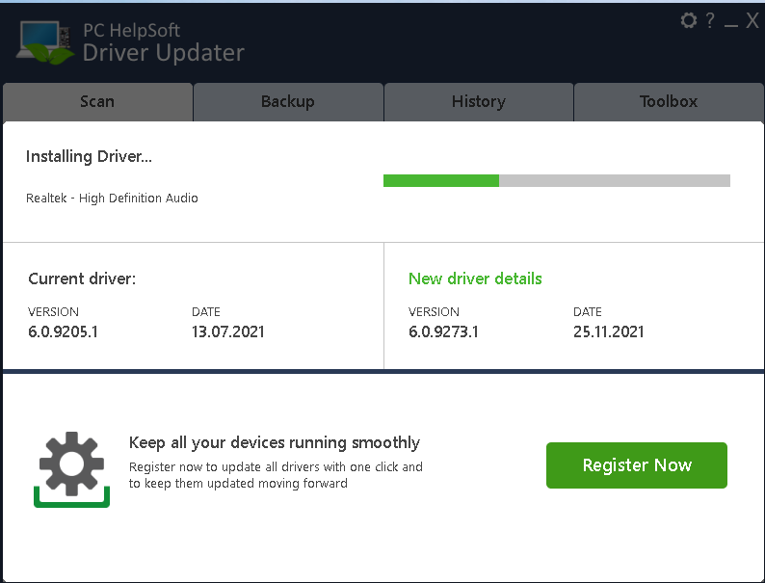

Slide 27
E N D E

Slide 28
Wir machen
URLAUB
vom 06.04.2023 bis 16.04. 2023

Slide 29
Ab dem 18.04. sind wir wieder wie gewohnt für Sie da

Slide 30
Der
PC – Senioren - Club
Konstanz
Allen unseren Seniorinnen und Senioren eine schöne Zeit

